Slide 1






IRIS Service Briefing
오늘의 발표 (Semicon Academi)
팀 :
IRIS
시작
한O윤, 강O영, 문O혁
Intelligent Reporting & Information Synthesis
바쁜 당신을 위한 지능형 정보 비서
2025-08-22

Slide 2
목 차

Slide 3






발표 순서(Agenda)
1. 기획 의도
5. 트러블 슈팅
2. 시스템 구조
6. 결론 및 개선사항
3. 주요 기능
7. 팀원 소개
4. 동작 시연
8. 질의응답

Slide 4
기획 의도 및 시스템 구조

Slide 5

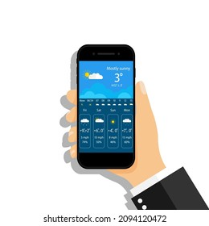

기획 의도(Motivation)

Slide 6


기획 의도(Motivation)
문제 정의 (Problem)
매일 아침, 바쁜 현대인들은 쏟아지는 정보 속에서 자신에게 필요한 정보를 선별 하는 데 많은 시간을 소비합니다.
특히, 출퇴근 경로의 날씨 변화나 업무와 관련된 핵심 산업/경제 뉴스를 놓치기 쉽습니다.
해결 방안 (Solution)
“사용자가 설정한 지역의 날씨와 관심 키워드 뉴스를 주기적으로 브리핑하는 자동화된 정보 서비스를 제공하자!”
이것이 바로 '신들의 메신저'라는 의미를 담은 IRIS(Intelligent Reporting & Information Synthesis) 프로젝트의 시작입니다.
기대 효과 (Goal)
6시간마다 메일로 전송되는 요약 리포트를 통해 한눈에 오늘의 날씨와 핵심 뉴스를 파악할 수 있습니다.
이를 통해 시간을 절약하고 중요한 정보를 놓치지 않음으로써 하루를 더 효율적으로 계획하고 시작할 수 있습니다.

Slide 7

시스템 구조(System Architecture)
IRIS
AI_Manager
선별된 뉴스 본문
날씨 데이터
뉴스 요약
AI 코멘트
News_Manager
Weather_Manager
Report_Manager
날씨 데이터
데이터 취합, HTML
Sender_Manager
Calendar_Manager

Slide 8
주요 기능

Slide 9


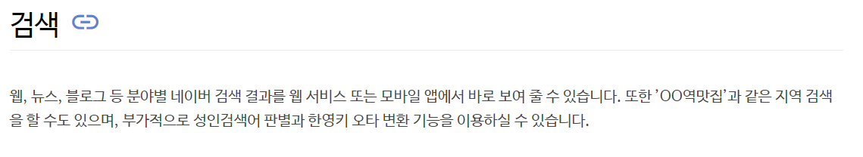


주요 기능 – 뉴스 요약 제공
네이버 API 이용
뉴스 정보 수집 프로세스
키워드 설정
사용자가 관심 키워드 설정
뉴스 수집 (want *5)
설정된 키워드 기반 24시간 이내 발행된 뉴스 수집
뉴스 수집 및 중복 분석 (예/ 반도체)
중복 분석
중복 발행 기사 분석으로 주요 토픽 식별
메모리 반도체
시스템 반도체
3
7
차량용 반도체
전력 반도체
9
4

Slide 10
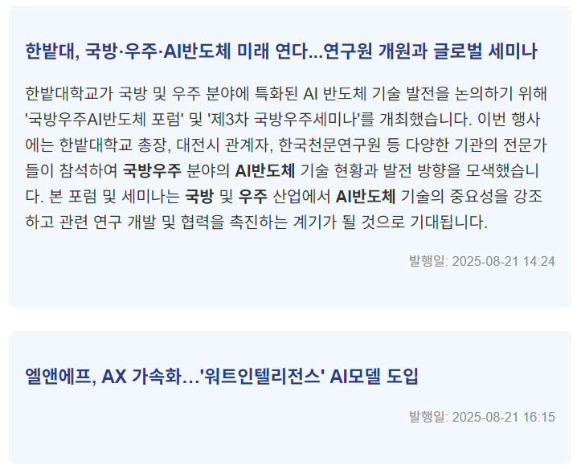
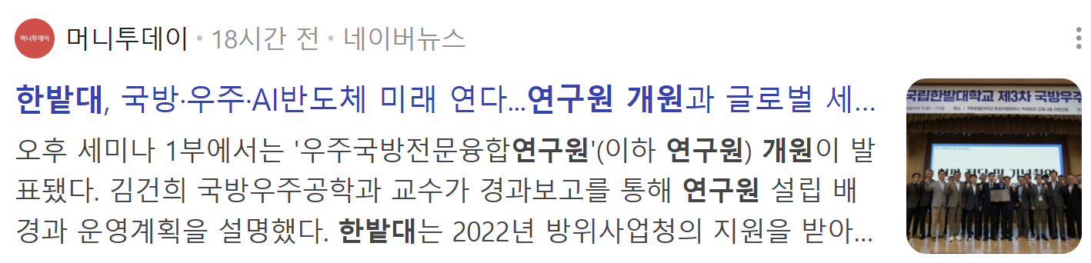

주요 기능 – 뉴스 요약 제공
스마트한 뉴스 요약 제공 –스크롤링 + AI
뉴스 정보 수집 프로세스
3
7
키워드 설정
사용자가 관심 키워드 설정
주요 뉴스 요약
추가 뉴스 제목
뉴스 수집 (want *5)
설정된 키워드 기반 24시간 이내 발행된 뉴스 수집
중복 분석
중복 발행 기사 분석으로 주요 토픽 식별
요약 생성 (중요도 순 정렬)
주요 뉴스 3개에 대한 핵심 요약 생성
전송
요약 3개 + 제목 7개 메일로 전송

Slide 11
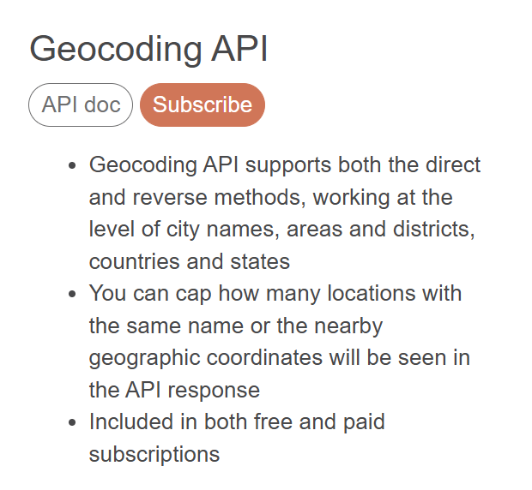
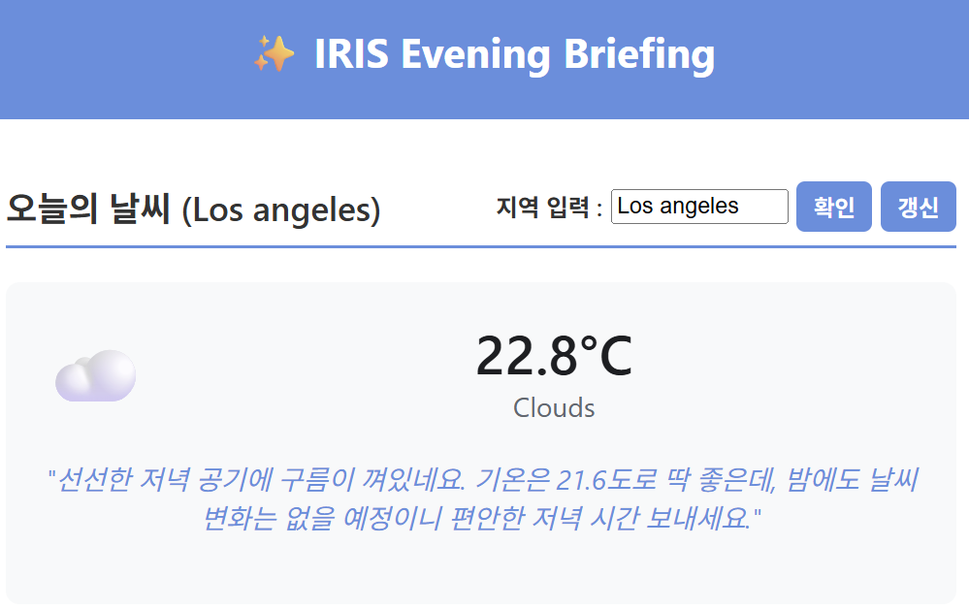
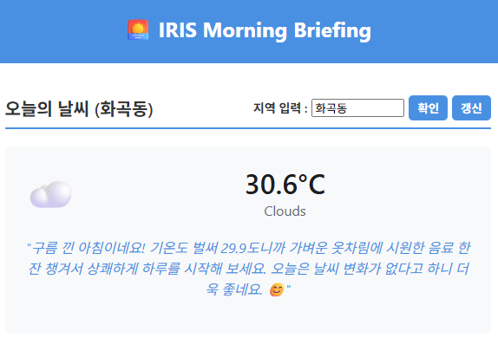
주요 기능 – 위도 / 경도 기반 위치 찾기
상세한 지역별 날씨 정보(Web, html)
위도&경도 기반으로 지역 검색하여 날씨 데이터 업데이트
사용자가 설정한 지역을 기반으로 현재 날씨, 기온, 습도 정보 제공
Web 환경에서 원하는 지역으로 변경 및 갱신 가능
도시 단위
지역 단위

Slide 12
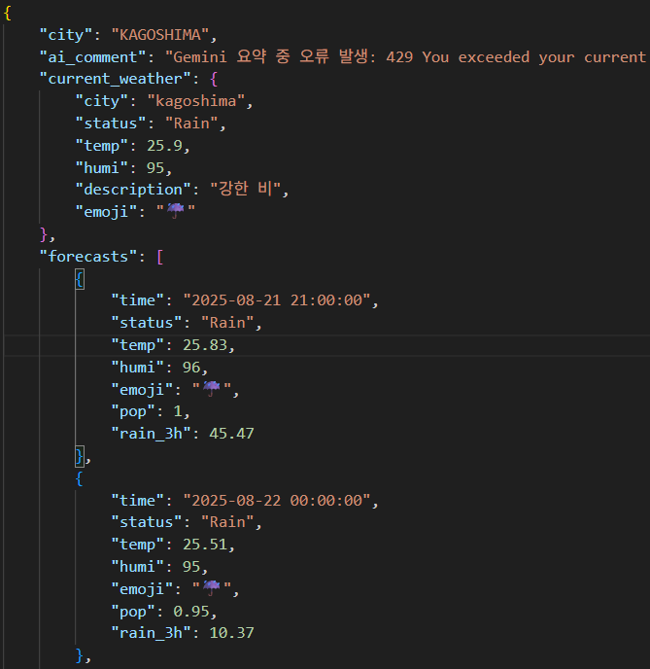
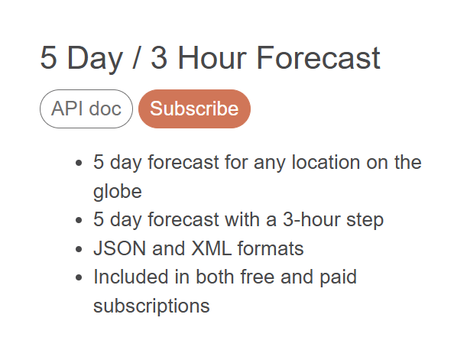
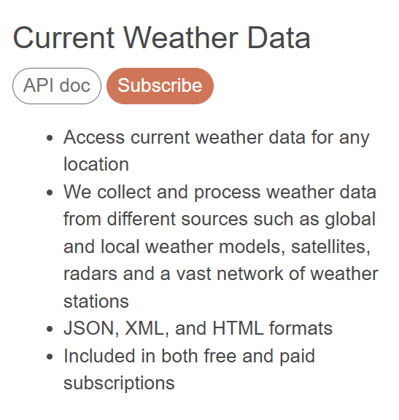
주요 기능 – 실시간 및 시간대별 날씨 정보
상세한 지역별 날씨 정보(Web, html)
실시간 날씨 데이터 확인 가능
시간대별 예보(기온, 강수 확률 등) 정보 포함
날씨에 맞는 이모지 사용

Slide 13
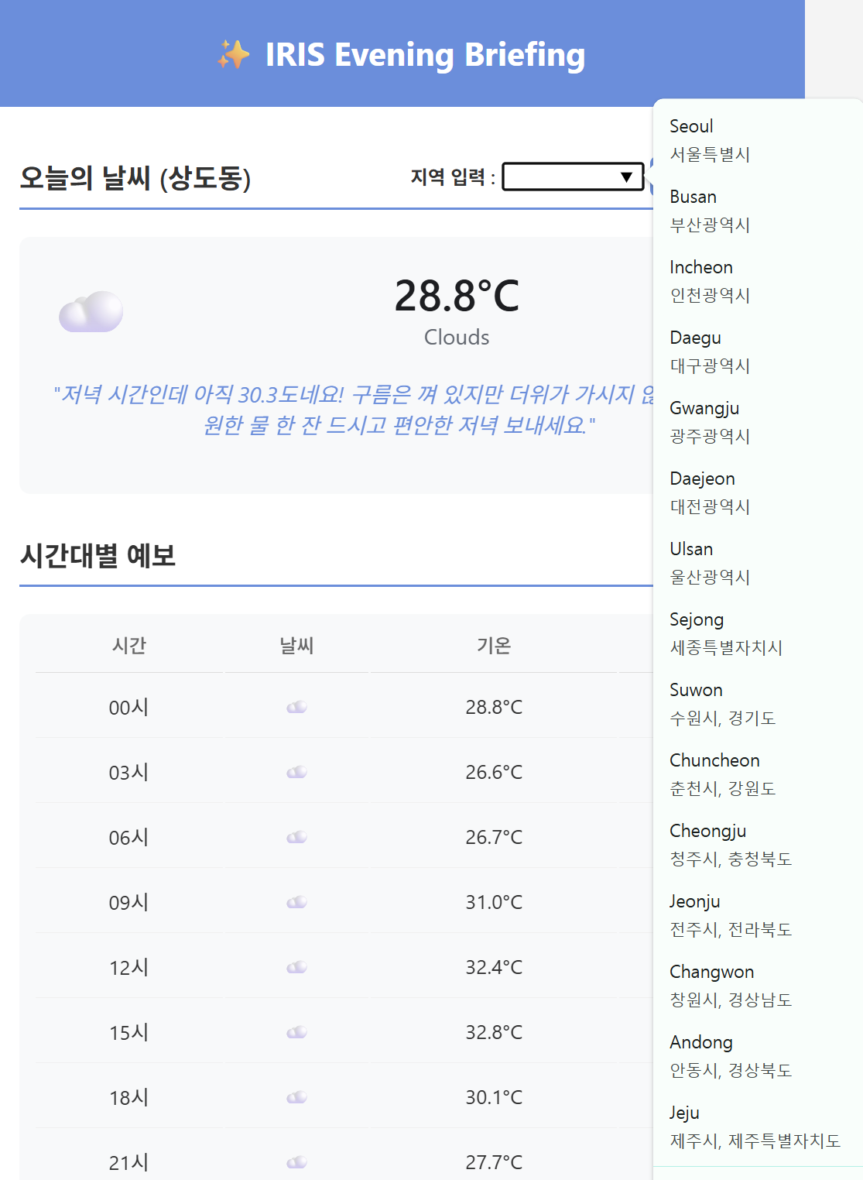
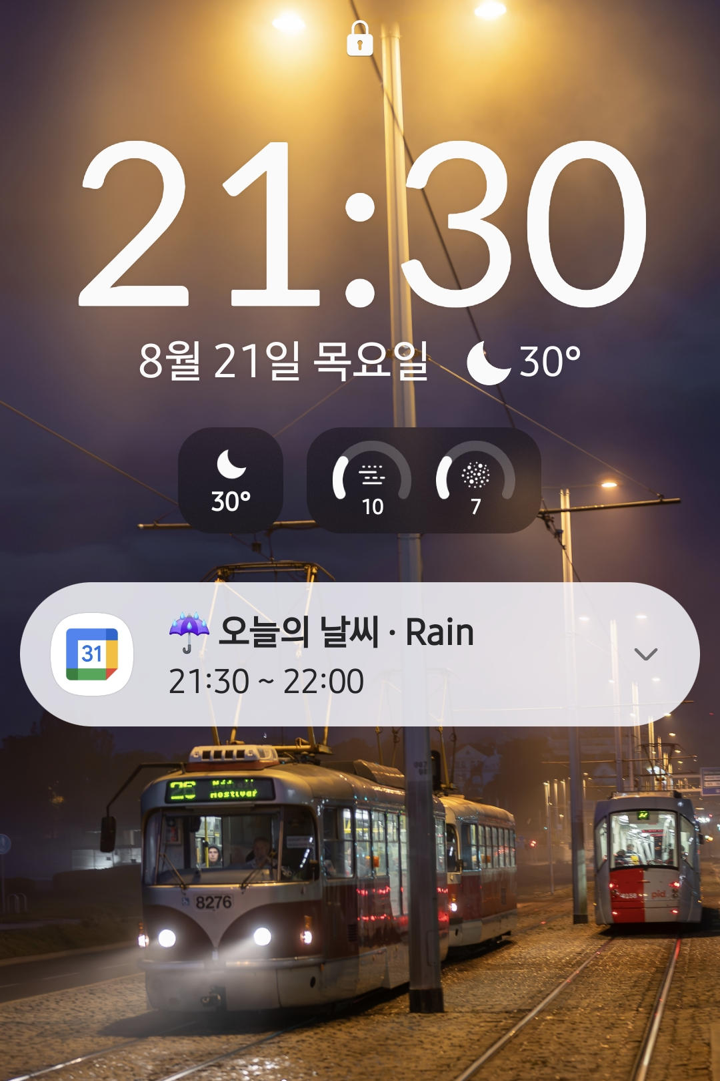
주요 기능 – 개인 맞춤형 날씨 및 캘린더 연동&알람

Slide 14
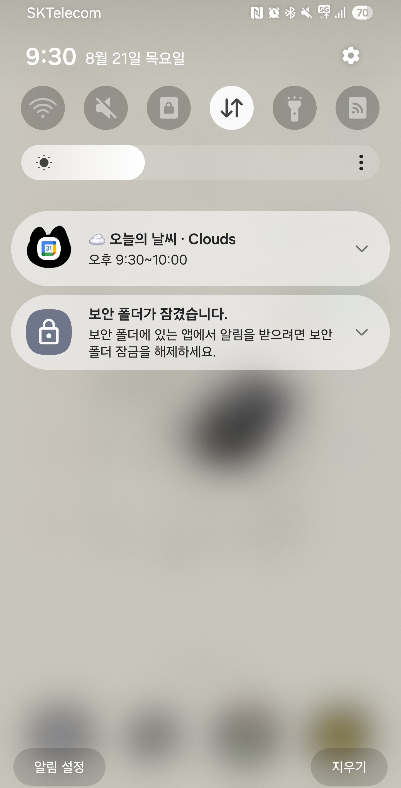
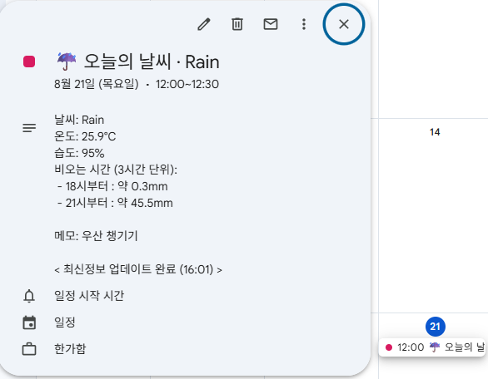
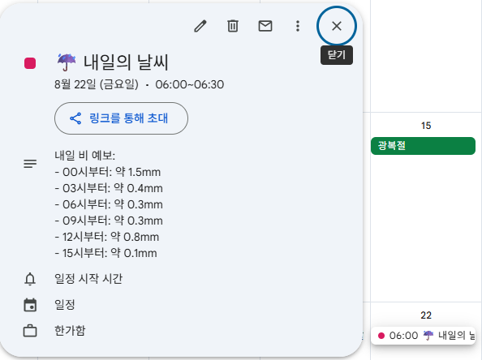
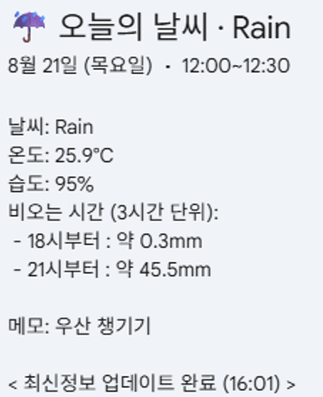
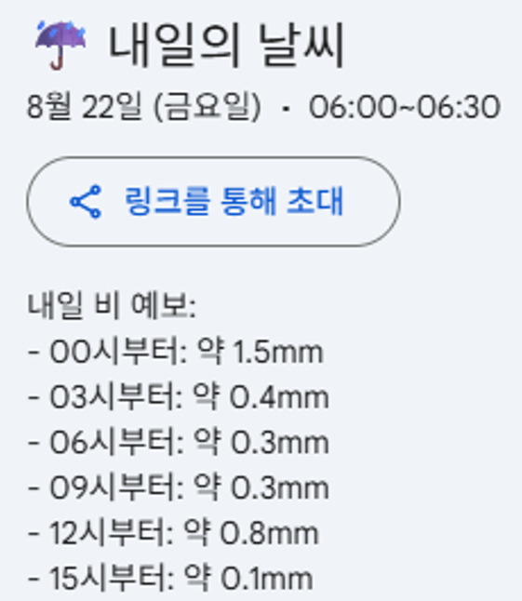
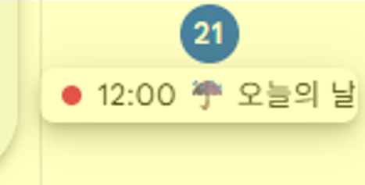
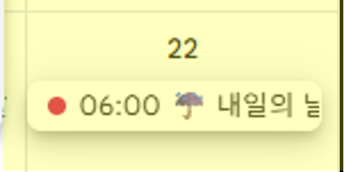
주요 기능 – 개인 맞춤형 날씨 및 캘린더 연동&알람
구글 캘린더 자동 등록 및 알림
체계적인 날씨 정보 자동 업데이트
‘오늘의 날씨' 일정 갱신
‘내일의 날씨’ 일정 등록
06시, 12시, 18시, 00시 자동 실행
최신 날씨 정보로 일정 업데이트
날씨, 기온, 습도 데이터 제공
18시 실행 & 내일 아침 6시 등록
다음 날 비 예보 확인 가능
날씨 정보
자동 일정 등록
캘린더 알림

Slide 15
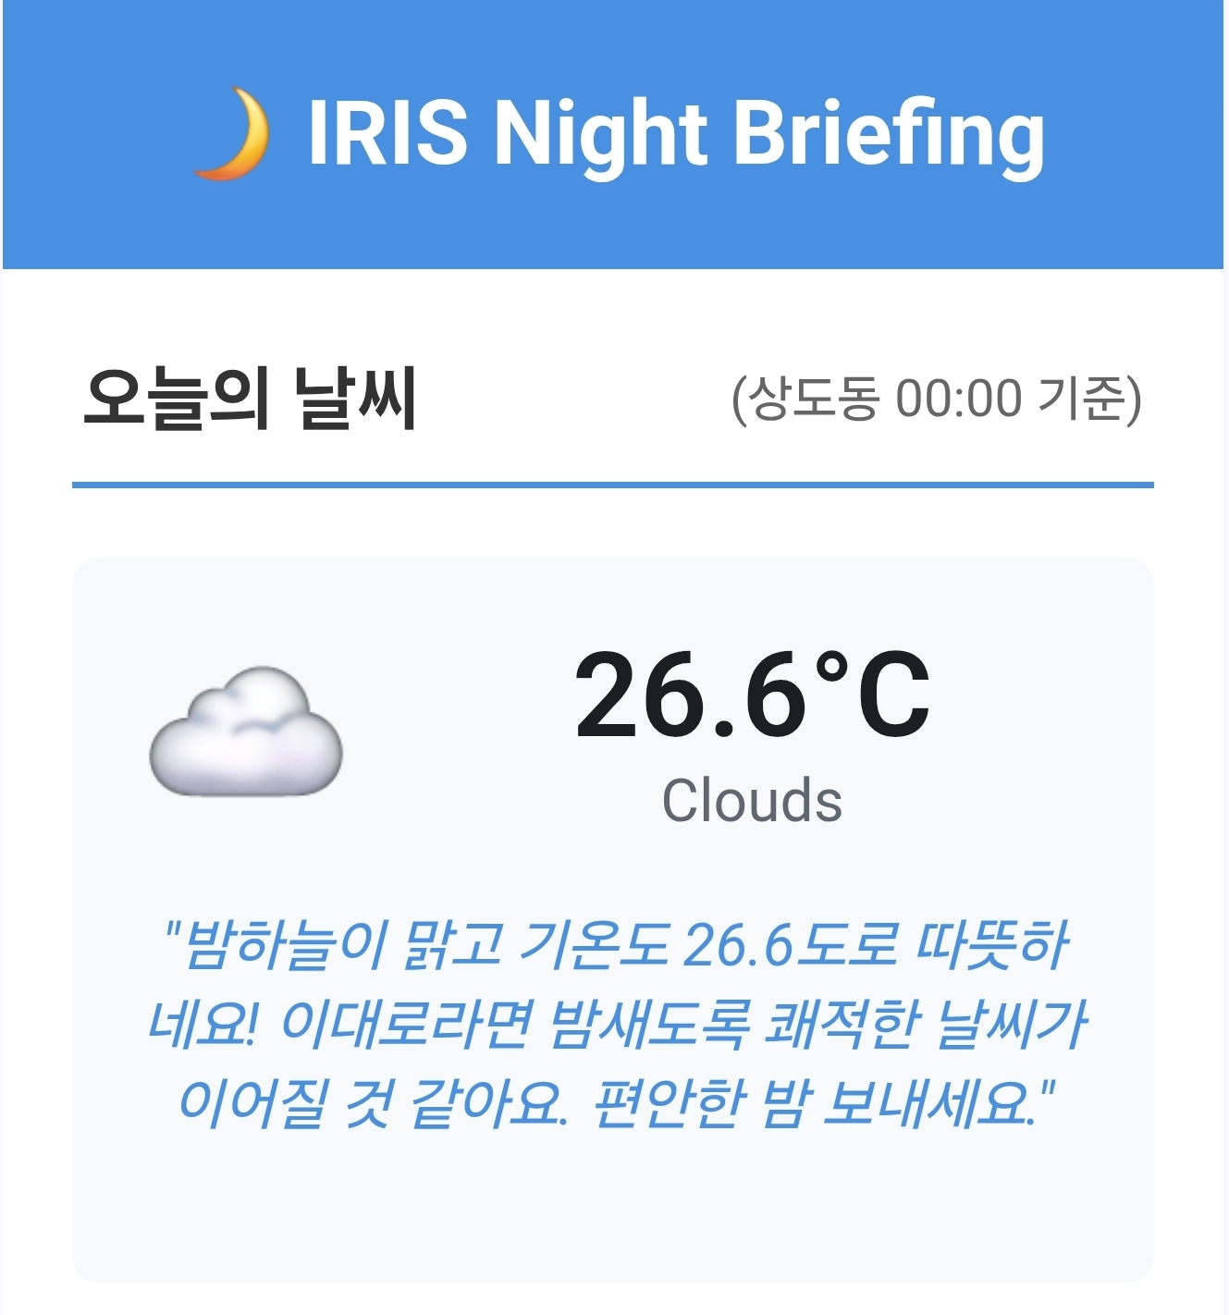
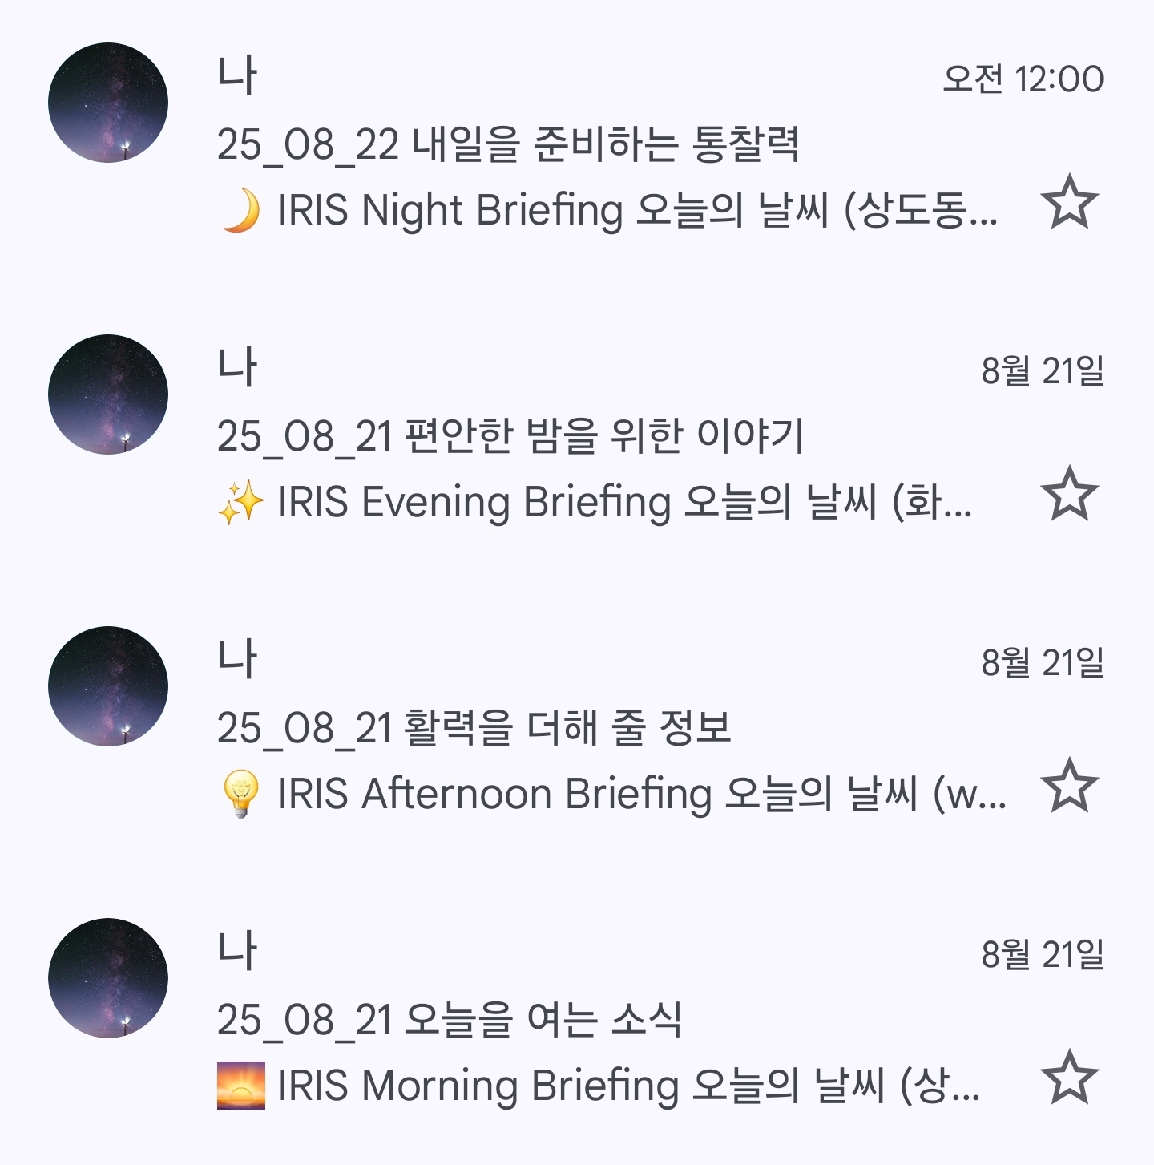
주요 기능 – e-mail 전송
보고서 메일 전송

Slide 16
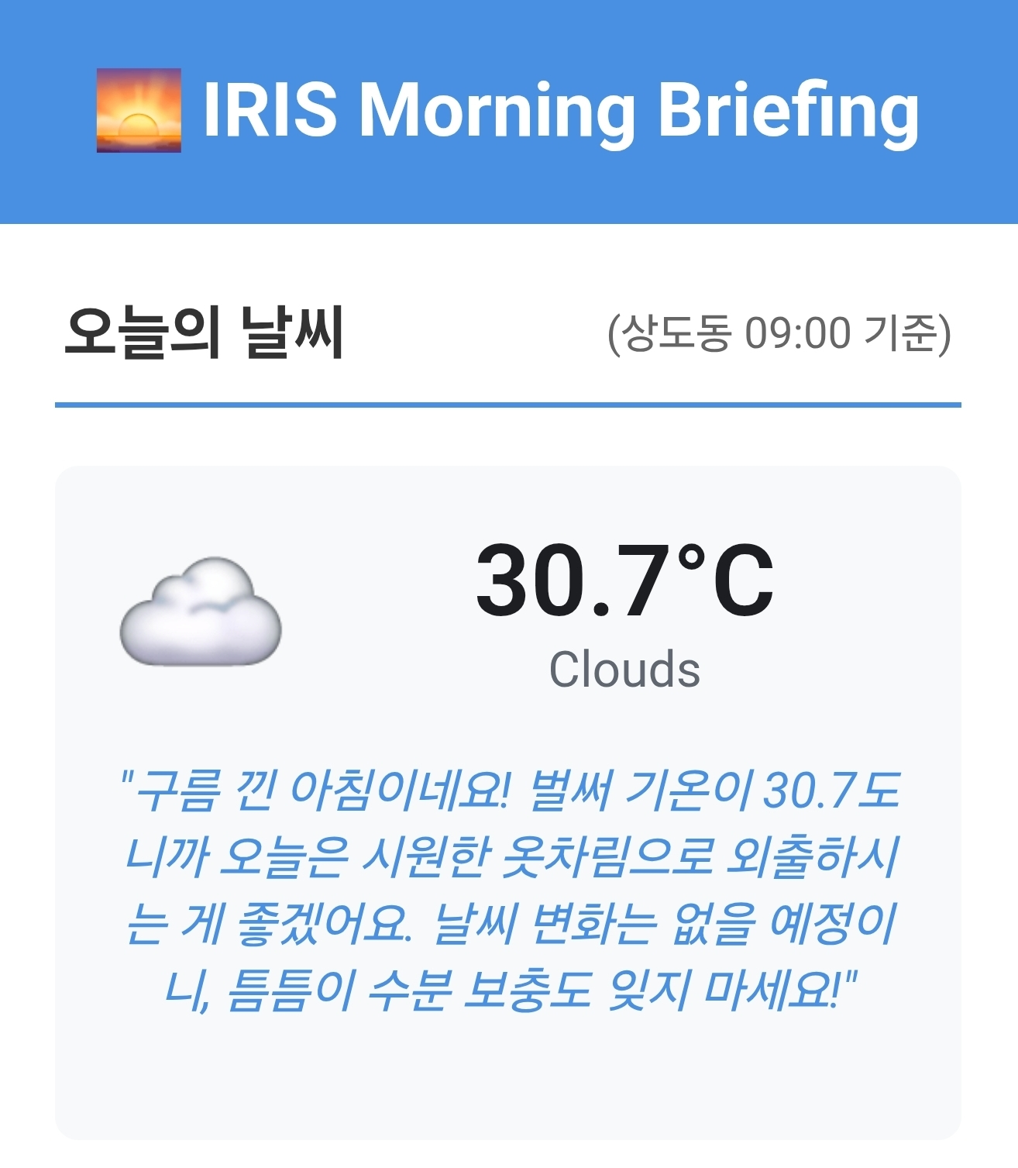
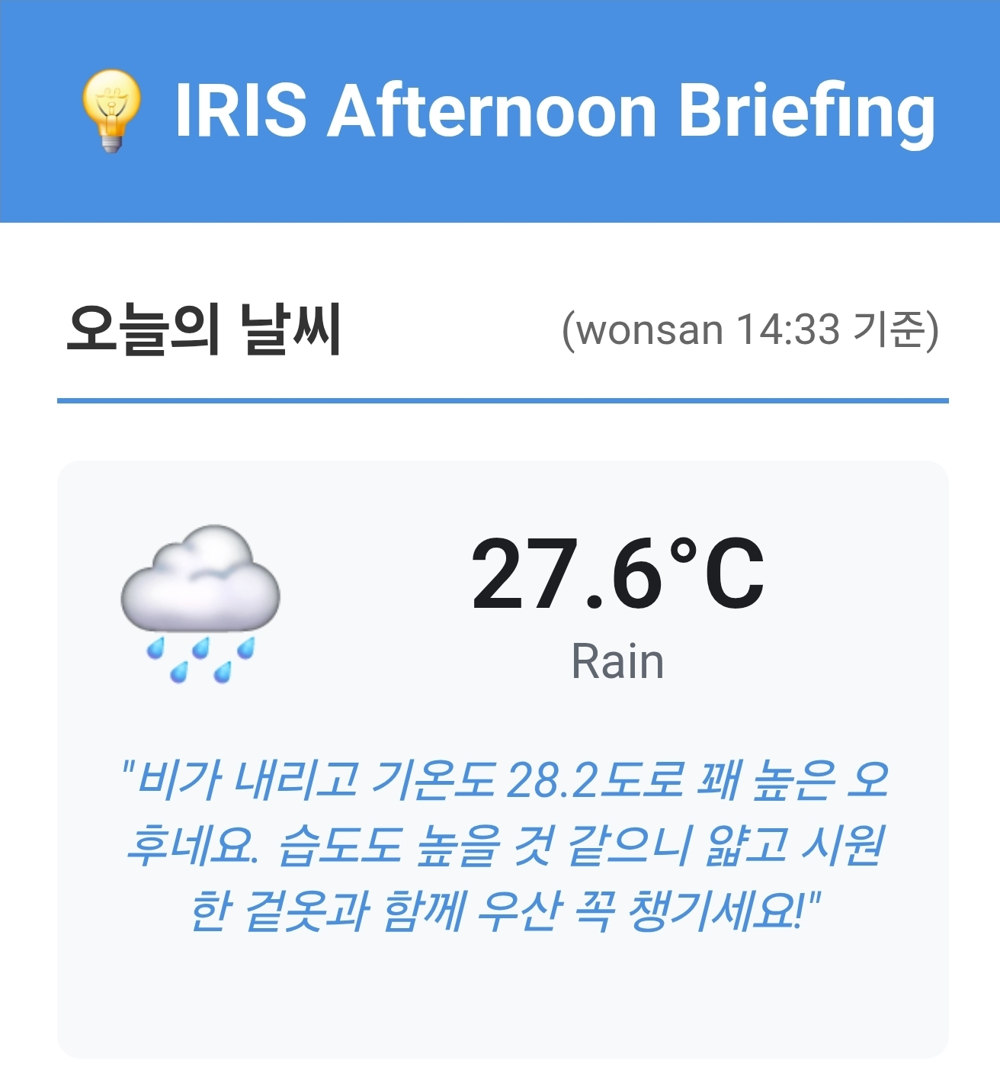
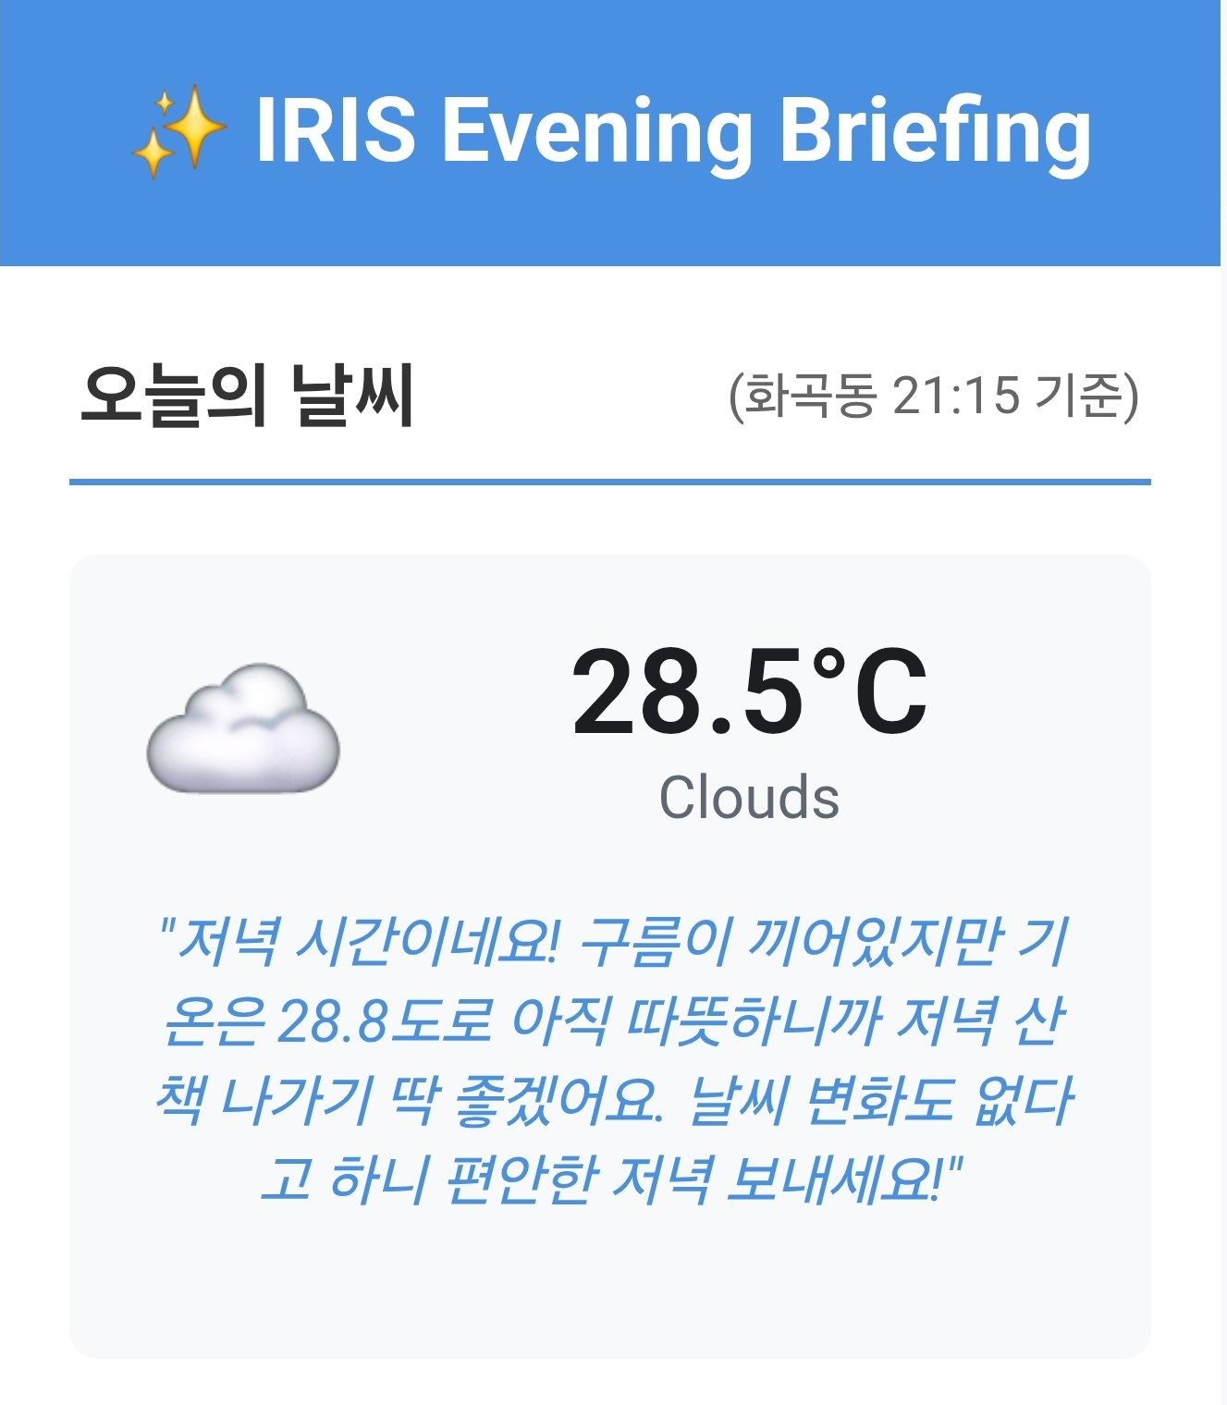
주요 기능 – e-mail 전송

Slide 17
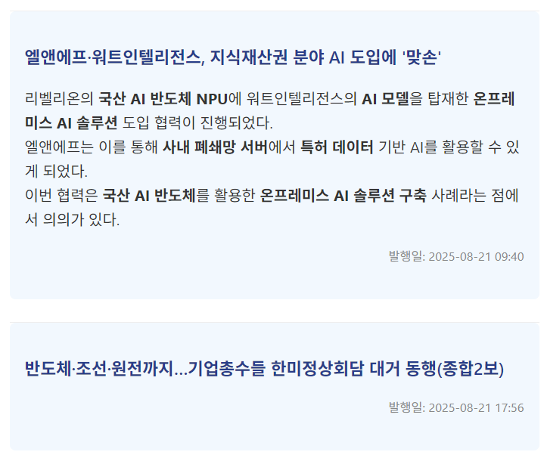
주요 기능 – e-mail 전송

Slide 18
동작 시연 및 트러블 슈팅

Slide 19

동작 시연 (Demonstration)

Slide 20
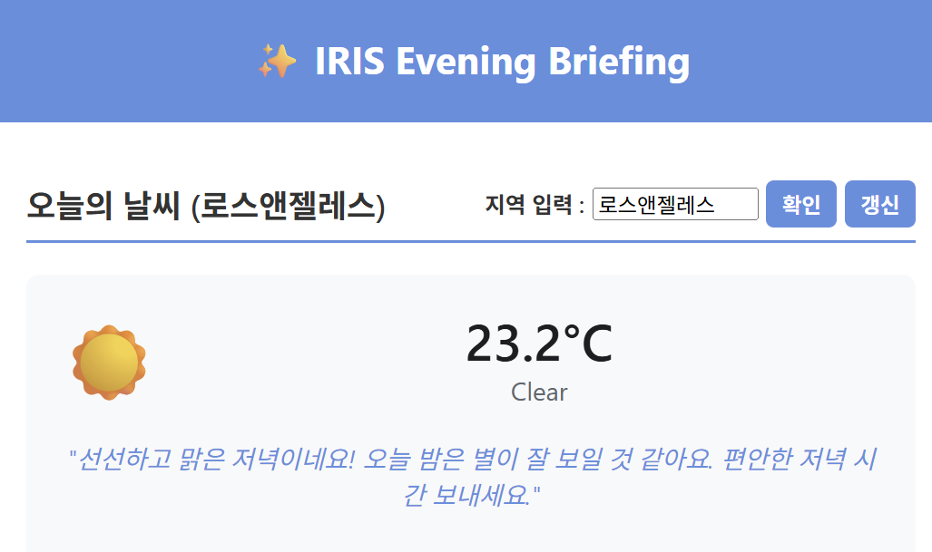
트러블 슈팅 (Troubleshooting)
문제 1. 정확도가 낮은 날씨 정보
해결 방안
도시 별로 날씨 정보를 가지고 오면 현재 지역과 다른 경우가 있음
위도와 경도를 받아 정확도를 향상.
개선 전
개선 후

Slide 21
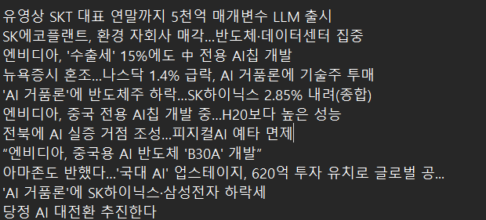
트러블 슈팅 (Troubleshooting)
문제 2. 중복 뉴스의 문제점
해결 방안
유사 키워드를 매칭하는 rapidfuzz 라이브러리를 통해 비슷한 부류끼리 묶어 추출 및 제목 저장을 통해 비슷한 뉴스 가져오는 확률을 낮춤
비슷한 주제의 기사를 중복으로 수집하여 다양한 기사를 가져오지 못함

Slide 22
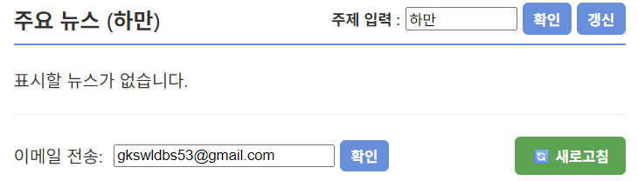
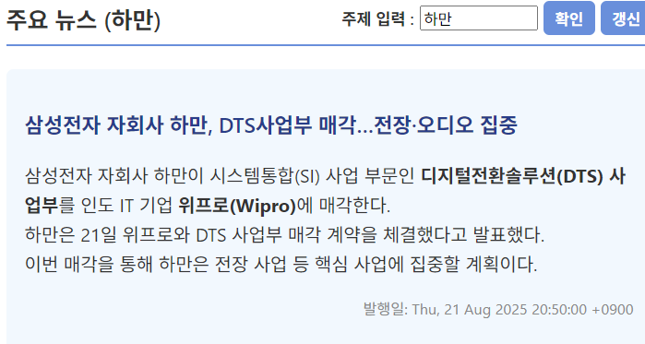

트러블 슈팅 (Troubleshooting)
문제 ３. 뉴스 정보가 없음
해결 방안
같은 주제로 뉴스를 많이 불러오게 되면 중복 뉴스를 걸러서 더 이상 불러올 뉴스가 없게됨
새로고침 버튼을 생성하여 뉴스 데이터를 삭제 후 재실행함으로 해결

Slide 23
결론 및 개선 사항

Slide 24
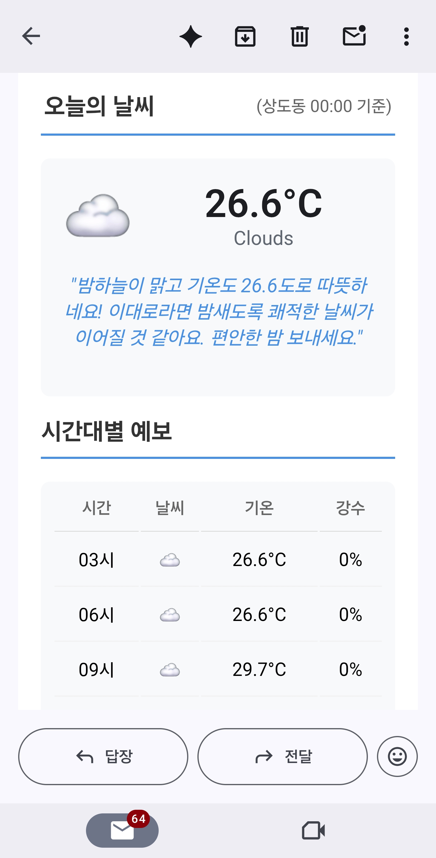
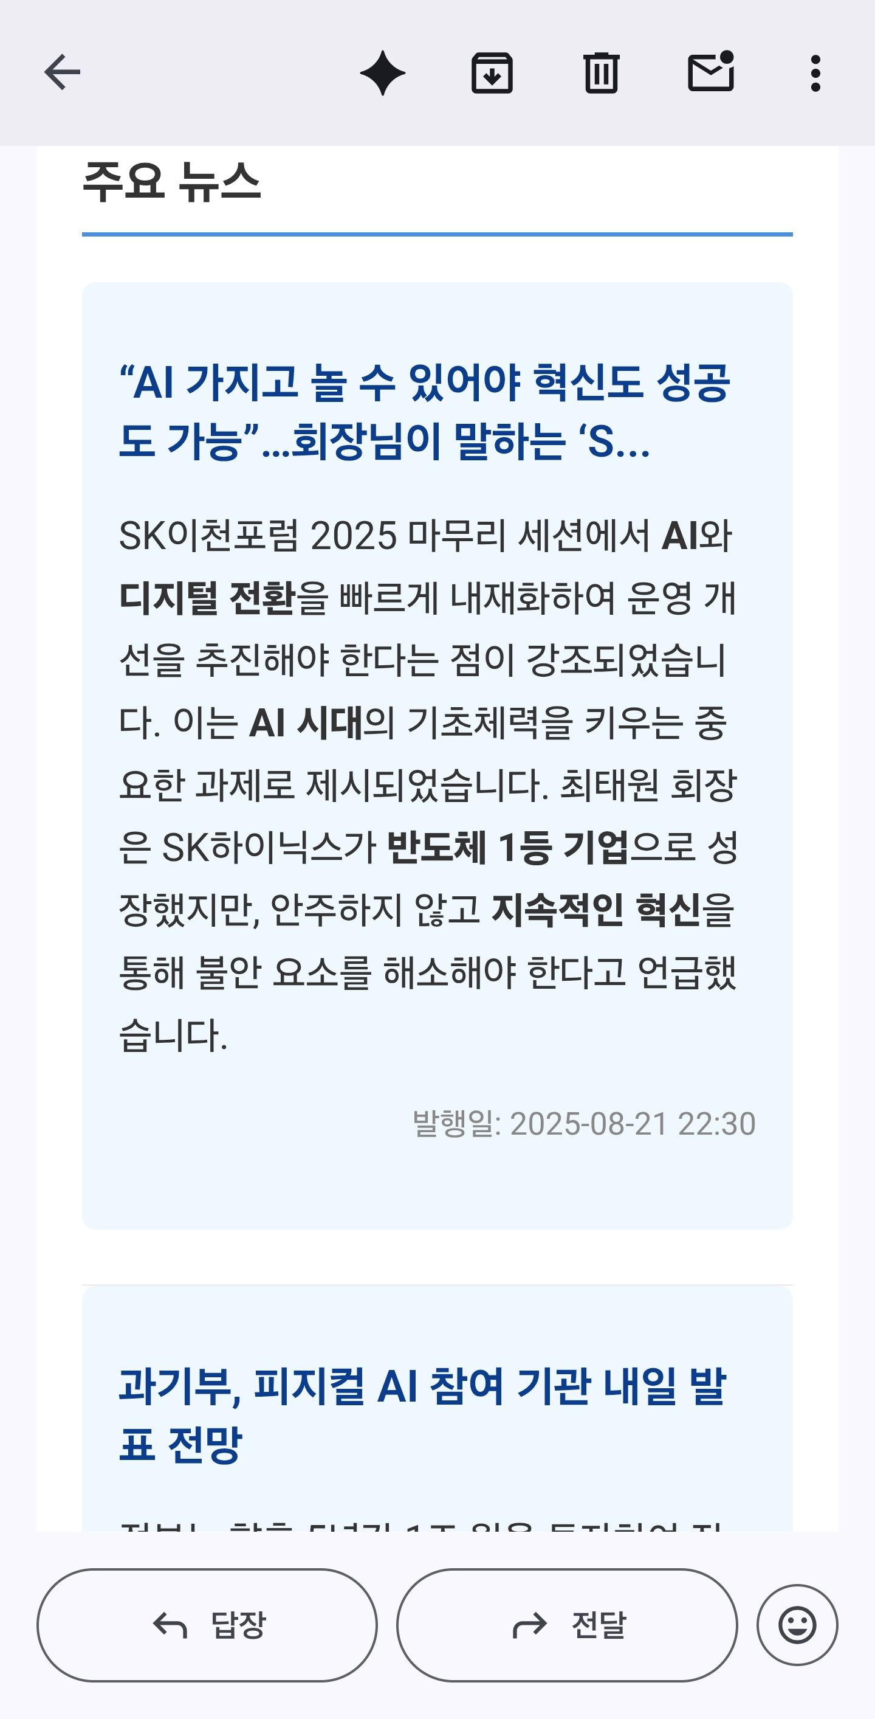
결론 (Conclusion)
지능형 개인 비서 IRIS
날씨 정확도🆙, 중복 뉴스 🚫
가치있는 보고서 시스템

Slide 25
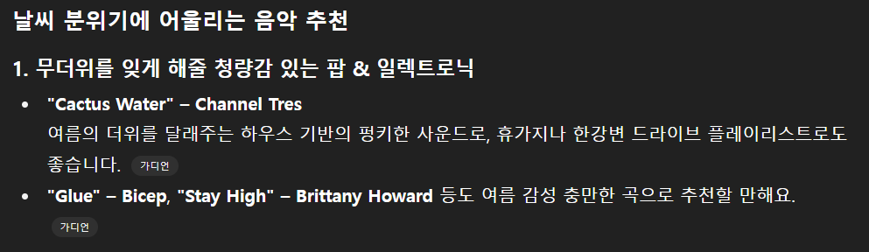
개선 사항 (Improvements)
실질적 사용 - 사용자에 따라 각각 지정 가능
사용자 ID | 지역 (날씨) | 키워드 (뉴스)
홍길동 | 한양 | 활빈당
한지우 | 태초마을 | 포켓몬
추가 기능 탑재 – 날씨 / 또는 기념일에 맞는 음악 추천 등

Slide 26

팀원 소개 (Team Introduction)
Team. IRIS
[한O윤]
프로젝트 총괄
[문O혁]
날씨 및 캘린더 관리
[강O영]
웹 설계 및 뉴스 데이터 수집
주) Report & Sender_Manager
트러블 슈팅 해결
웹 디자인
주) Weather & Calender_Manager
버그 발견 및 수정
주) News & AI_Manager 및 Web
프로젝트 구체화 및 문제점 발견

Slide 27
감사합니다
IRIS 서비스에 대한 발표를 들어주셔서 감사합니다. 질문이 있으시면 언제든지 물어봐 주세요.

